Slide 1
웹 화면설계서
2019.11
@@@유진아 우리꺼야@@@

Slide 2
버전 | 작성일 | 작성자 | 변경내용
1.0 | 2019.11.18 |  | 최초 작성
1.1 | 2019.11.18

Slide 3
A. Menu Structure
A-1. 메뉴 구조
1. 로그인 화면
2. 회원가입
로그인
데이터베이스로 생성
Category
3. 메인화면 메뉴
4.
대표화면
상단 메뉴
관리자 채팅
Category
세부화면
3-1.
3-2.
3-3.
3-4.
3-5.
계정 관리
챌린지 관리
신고관리
Q&A
결제 관리
3-1-1.
3-2-1.
3-3-1.
3-4-1.
3-5-1.
사용자 계정
등록 관리
신고 목록
Q&A 목록
마일리지 관리
3-1-2.
3-2-2.
3-1-2.
3-4-2.
3-5-2.
관리자 계정
진행/종료 챌린지
인증 자료 관리
응답
상금 관리

Slide 4
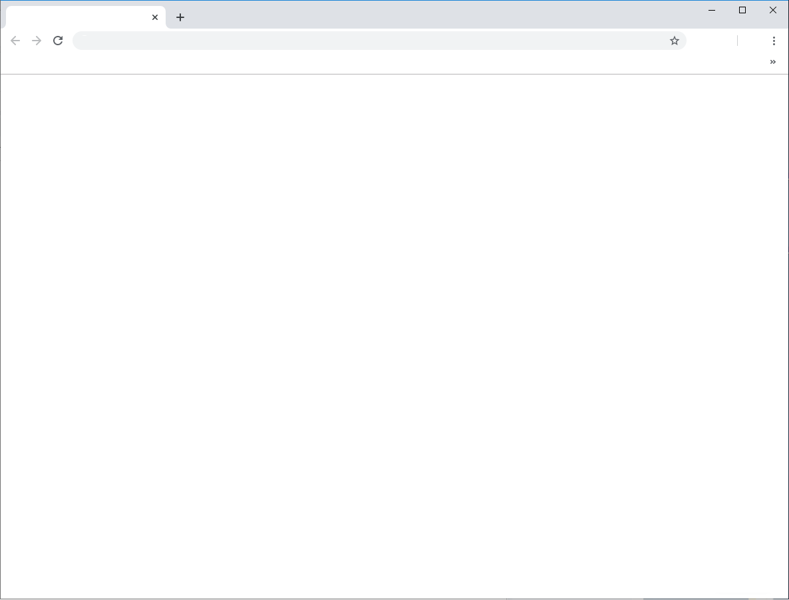
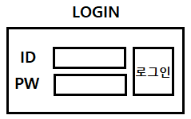
1. 초기 화면
1. 로그인 화면
화면설명
로그인 화면 ⧫ 관리자 로그인 화면. ⧫ 로그인 페이지에 특정 IP 주소 대역만 접근 허용. ⧫ 화면상에 로그인 외에는 어떤 기능도 없다.
번호 | 기능
1 | 로그인 시 관리자 메인 페이지로 이동.
2
3
4
5

Slide 5
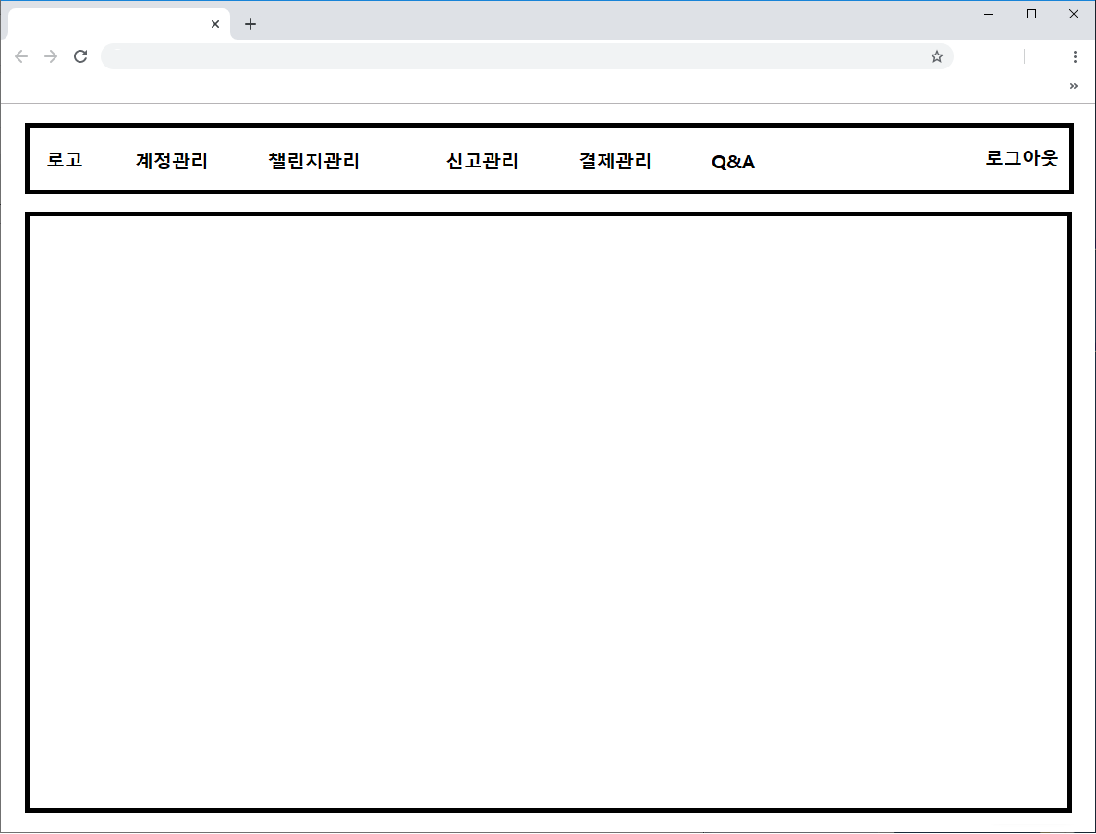
2. 관리자 페이지 메인 화면
2. 메인 화면
화면설명
관리자 페이지 메인화면 ⧫ 상단 메뉴로 ② 화면이 바뀌는 구조 ⧫ 통계 데이터 그래프 ⧫ Footer
①
③
번호 | 기능
1 | ① 상단 메뉴 클릭시 ② 화면 전환
2 | ②에 통계 그래프 출력
3 | ③ 로그아웃 시 로그인 페이지로 이동
4
5
②
메인 화면
Notes:
웹에서 비밀번호를 변경할 경우 MD5로 암호화 되어 있으므로
임의의 값(영문2,숫자2 섞어서)으로 만들고, 사용자의 폰으로 푸쉬로 내용을 내려 보낸다.

Slide 6
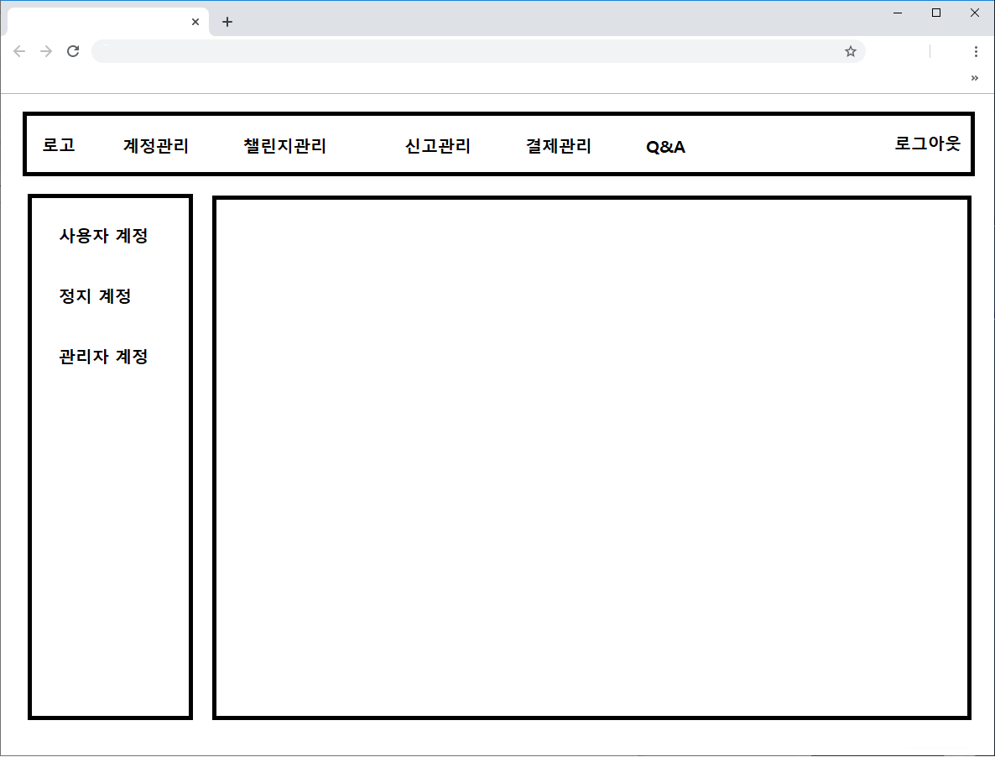
3. 상단 메뉴
3-1. 계정 관리 사이드 메뉴
화면설명
계정 관리 ⧫ ① 메뉴 선택으로 ②가 바뀌는 구조 (3-1 ~ 3-5 동일) - 사용자 계정 - 정지 계정 - 관리자 계정
①
②
번호 | 기능
1 | 사용자 계정 검색, 정지, 삭제
2 | 정지 계정 검색, 정지 해제
3 | 관리자 계정 검색, 등급 조정, 삭제
Notes:
웹에서 비밀번호를 변경할 경우 MD5로 암호화 되어 있으므로
임의의 값(영문2,숫자2 섞어서)으로 만들고, 사용자의 폰으로 푸쉬로 내용을 내려 보낸다.

Slide 7

3. 상단 메뉴
3-2. 챌린지 관리 사이드 메뉴
화면설명
챌린지 관리 ⧫ ① 메뉴 선택으로 ②가 바뀌는 구조 (3-1 ~ 3-5 동일) - 등록 관리 - 진행중인 챌린지 - 지난 챌린지
①
②
번호 | 기능
1 | 승인 대기 중인 챌린지 목록 조회, 삭제, 승인
2 | 승인되어 진행 중인 챌린지 조회, 중지
3 | 종료된 지난 챌린지 조회
Notes:
웹에서 비밀번호를 변경할 경우 MD5로 암호화 되어 있으므로
임의의 값(영문2,숫자2 섞어서)으로 만들고, 사용자의 폰으로 푸쉬로 내용을 내려 보낸다.

Slide 8
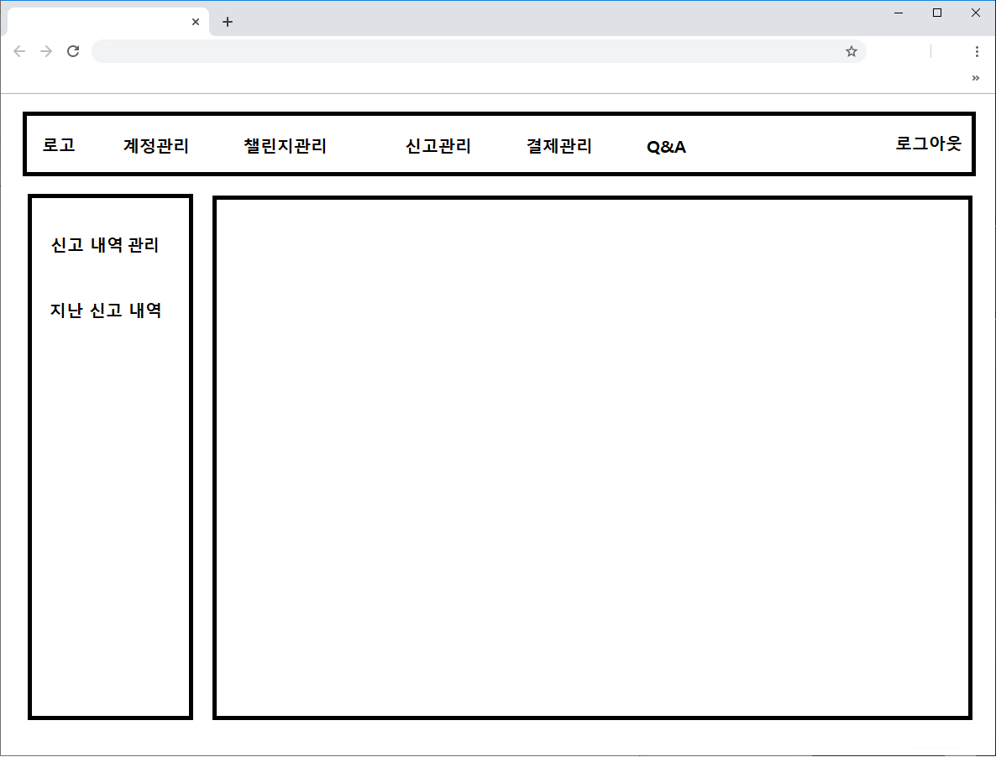
3. 상단 메뉴
3-3. 신고 관리 메뉴
화면설명
신고 관리 ⧫ ① 메뉴 선택으로 ②가 바뀌는 구조 (3-1 ~ 3-5 동일)
①
②
번호 | 기능
1 | 신고 내역 조회, 처리
2 | 처리된 지난 신고 내역
3
Notes:
웹에서 비밀번호를 변경할 경우 MD5로 암호화 되어 있으므로
임의의 값(영문2,숫자2 섞어서)으로 만들고, 사용자의 폰으로 푸쉬로 내용을 내려 보낸다.

Slide 9
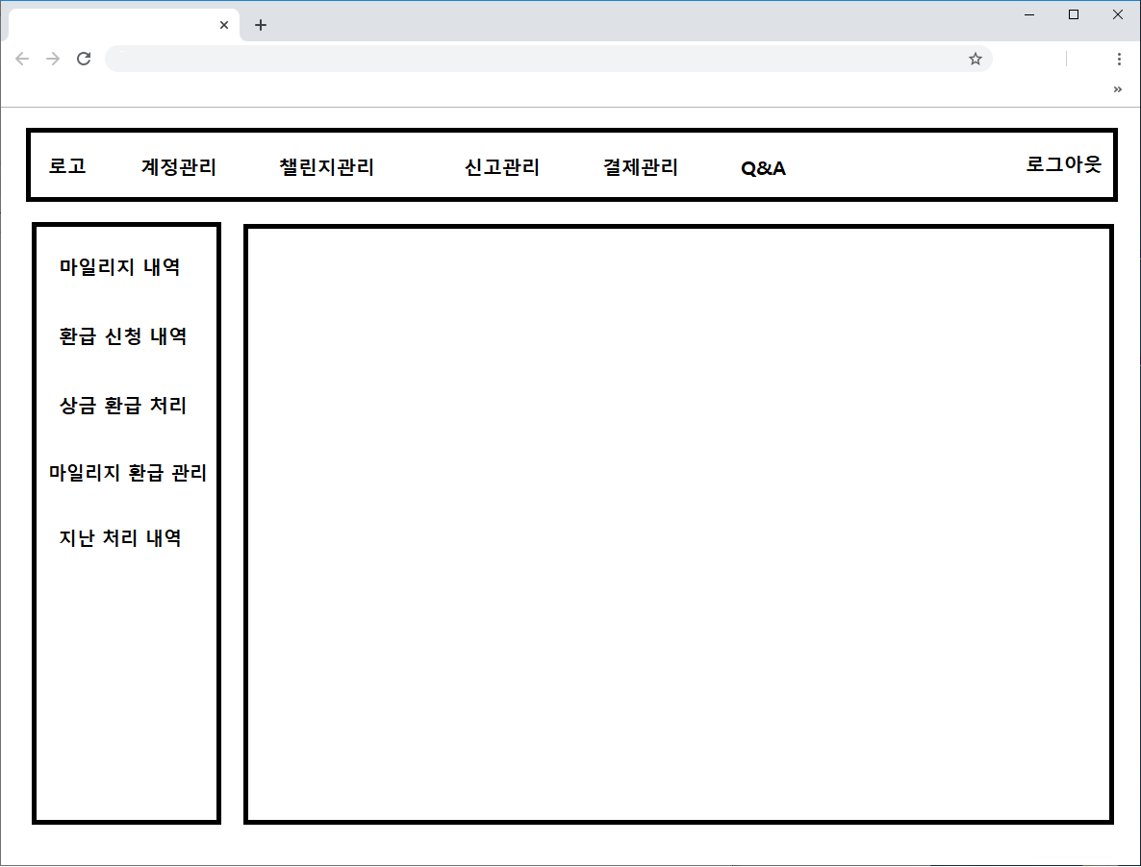
3. 상단 메뉴
3-4. 결제 관리 사이드 메뉴
화면설명
결제 관리 ⧫ ① 메뉴 선택으로 ②가 바뀌는 구조 (3-1 ~ 3-5 동일)
①
②
번호 | 기능
1 | 사용자들 결제한 마일리지 충전내역 조회
2 | 마일리지 환급 신청 조회, 처리
3 | 상급 환급 신청 조회, 처리
4 | 지난 처리 내역 조회
Notes:
웹에서 비밀번호를 변경할 경우 MD5로 암호화 되어 있으므로
임의의 값(영문2,숫자2 섞어서)으로 만들고, 사용자의 폰으로 푸쉬로 내용을 내려 보낸다.

Slide 10
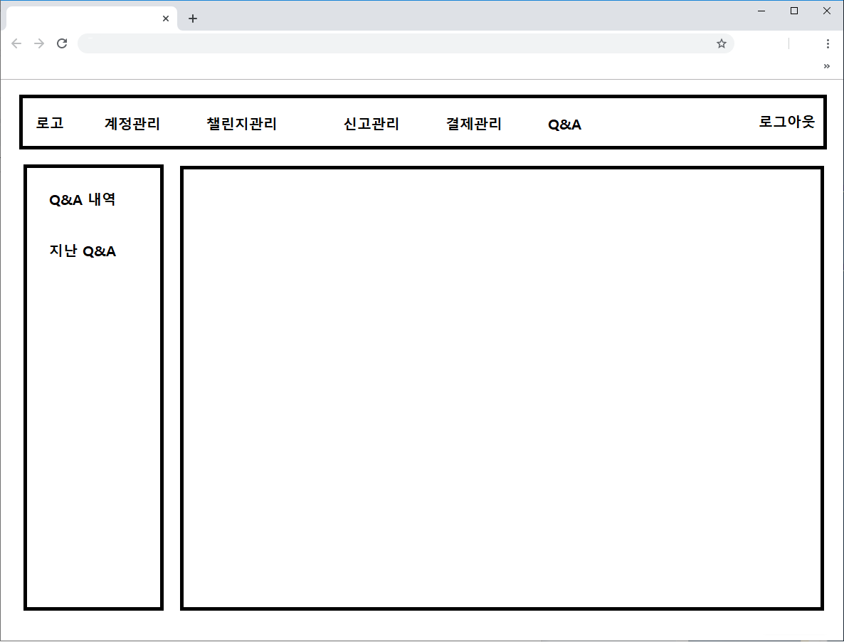
3. 상단 메뉴
3-5. Q&A 사이드 메뉴
화면설명
Q & A ⧫ ① 메뉴 선택으로 ②가 바뀌는 구조 (3-1 ~ 3-5 동일)
①
②
번호 | 기능
1 | 회원들의 Q&A 내역 조회, 답변
2 | 처리 완료된 Q&A 조회
3
Notes:
웹에서 비밀번호를 변경할 경우 MD5로 암호화 되어 있으므로
임의의 값(영문2,숫자2 섞어서)으로 만들고, 사용자의 폰으로 푸쉬로 내용을 내려 보낸다.

Slide 11
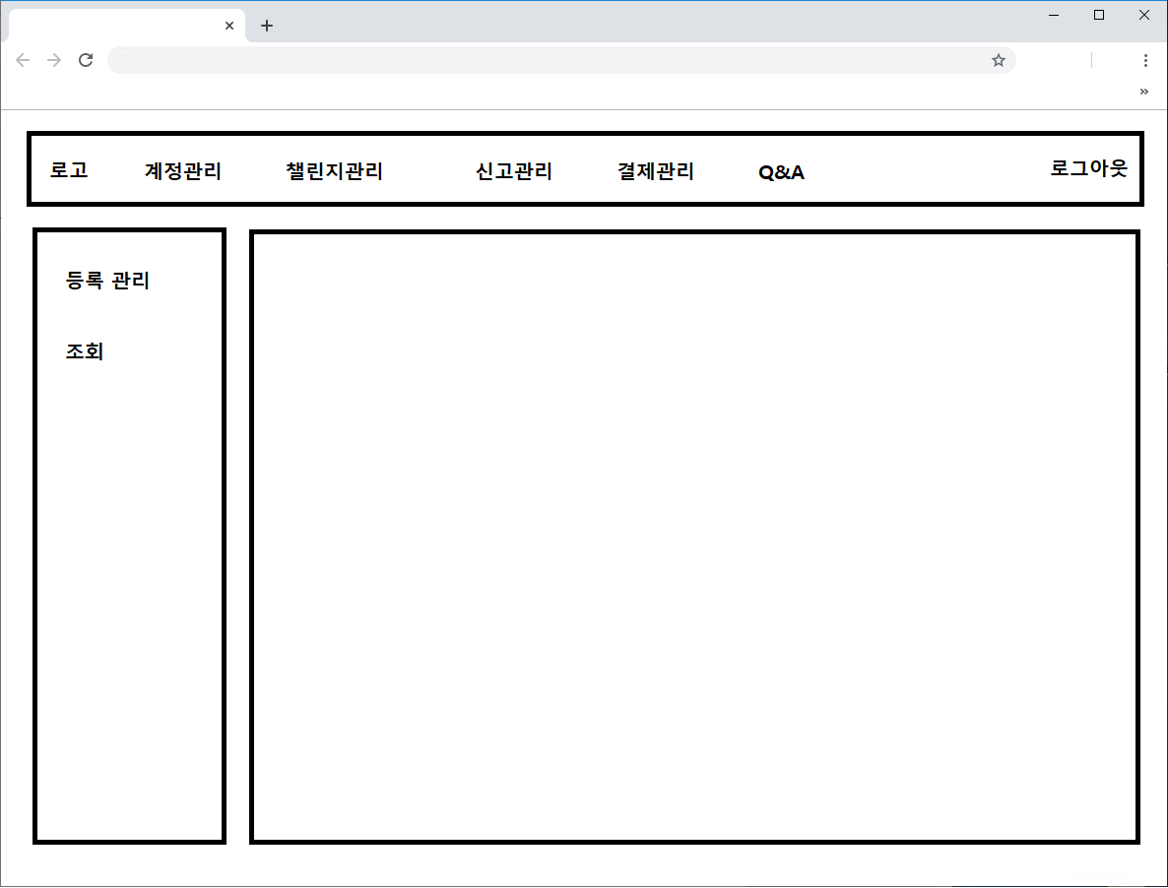
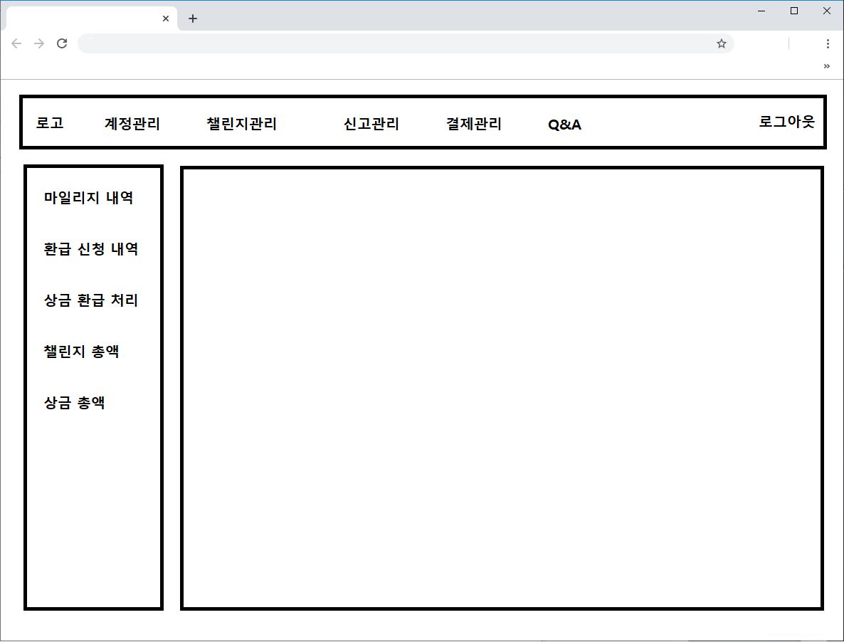


Slide 12
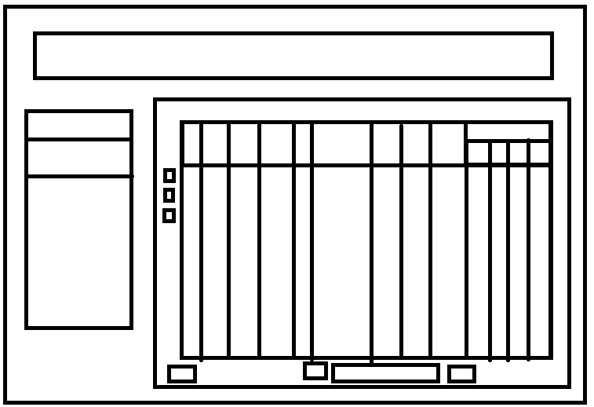

Slide 13




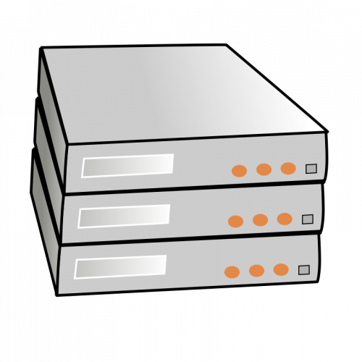


2. Architecture
2-1. 인트로
①
②
③
④
⑤
⑥
⑦
⑧
⑨
⑩
번호 | 기능

